Slide 1
Modernizace a standardizace vybavení
ZZS Kraje Vysočina
Registrační číslo projektu: CZ.1.06/3.4.00/23.09558
Zahájení projektu: 1.5.2014
Ukončení projektu: 30.11.2015
Příjemce: Kraj Vysočina
Výroční konference IROP 2019
9. 10. 2019, EA Business Hotel Jihlava

Slide 2
Modernizace a standardizace vybavení ZZS Kraje Vysočina
Nejen čtrnáct nových sanitek, ale také modernější vybavení do všech zásahových vozů pro poskytování přednemocniční péče. Pro záchranu lidských životů bylo zakoupeno čtyřicet přístrojů pro nepřímou srdeční masáž, nejnovější transportní technika nebo mobilní elekronika. Vylepšen byl i systém komunikace a sdílení dat mezi operačním střediskem, nemocnicemi a zasahujícími posádkami.
Hodnota majetku pořízeného z projektu 77.481.856,22 Kč
Celková dotace EU 65 300 105,- Kč
Celková dotace KV 11 523 549,- Kč

Slide 3
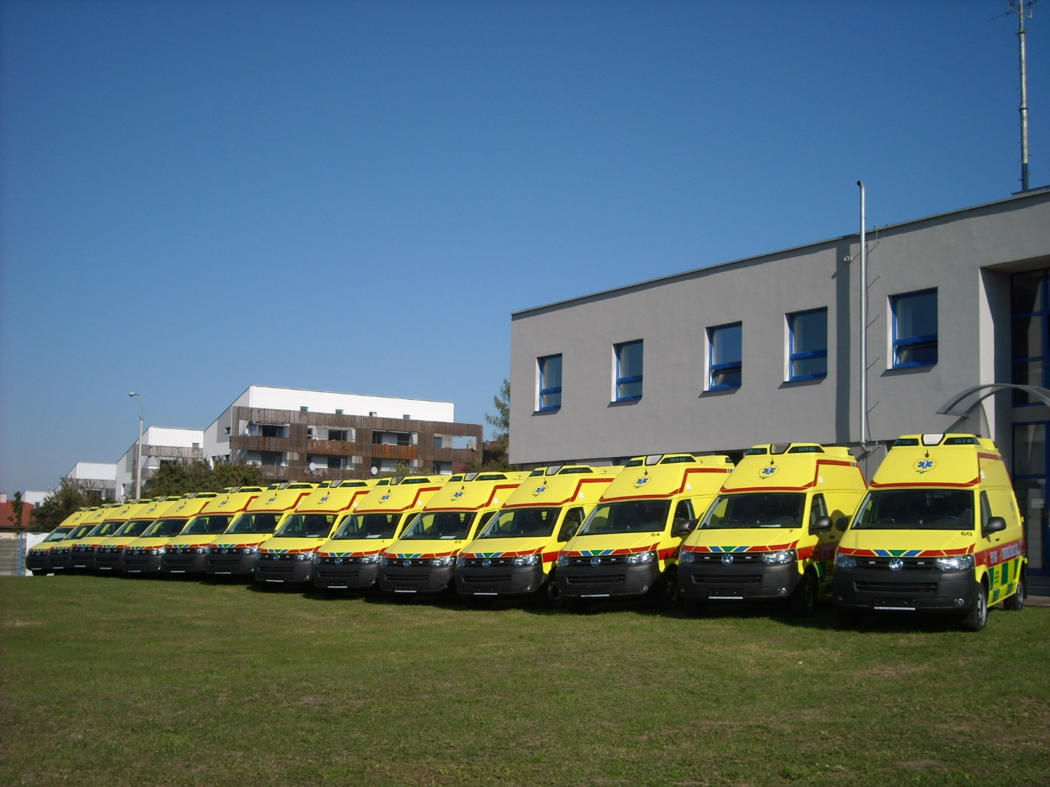
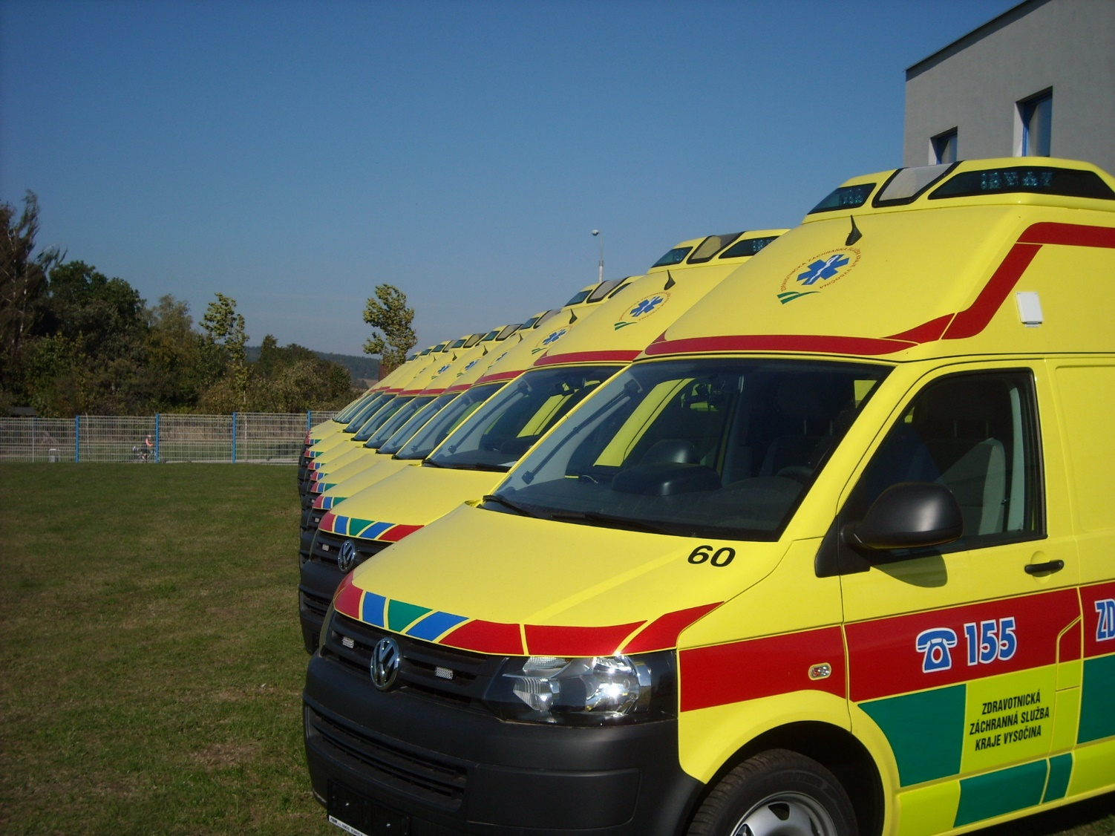
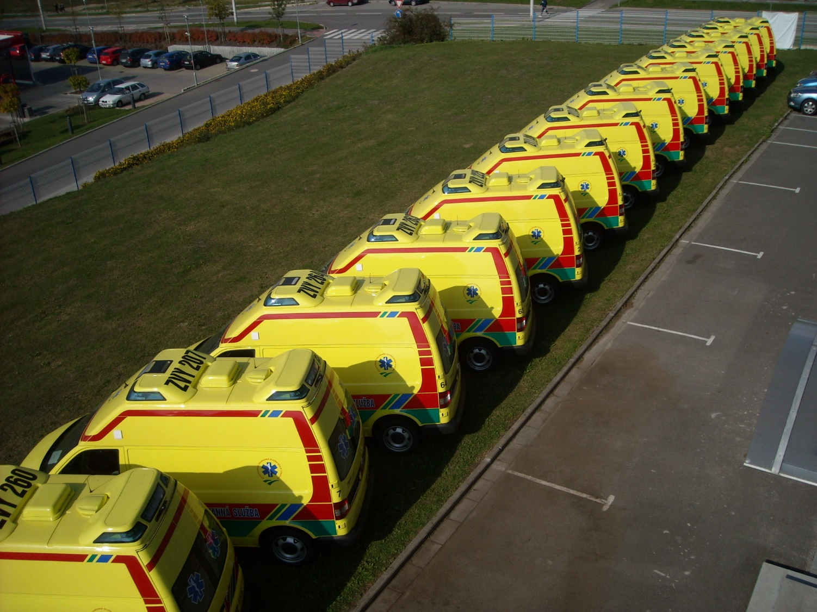
Sanitní vůz VW T5 19 ks
27.293.907,70
10.260.180,00

Slide 4
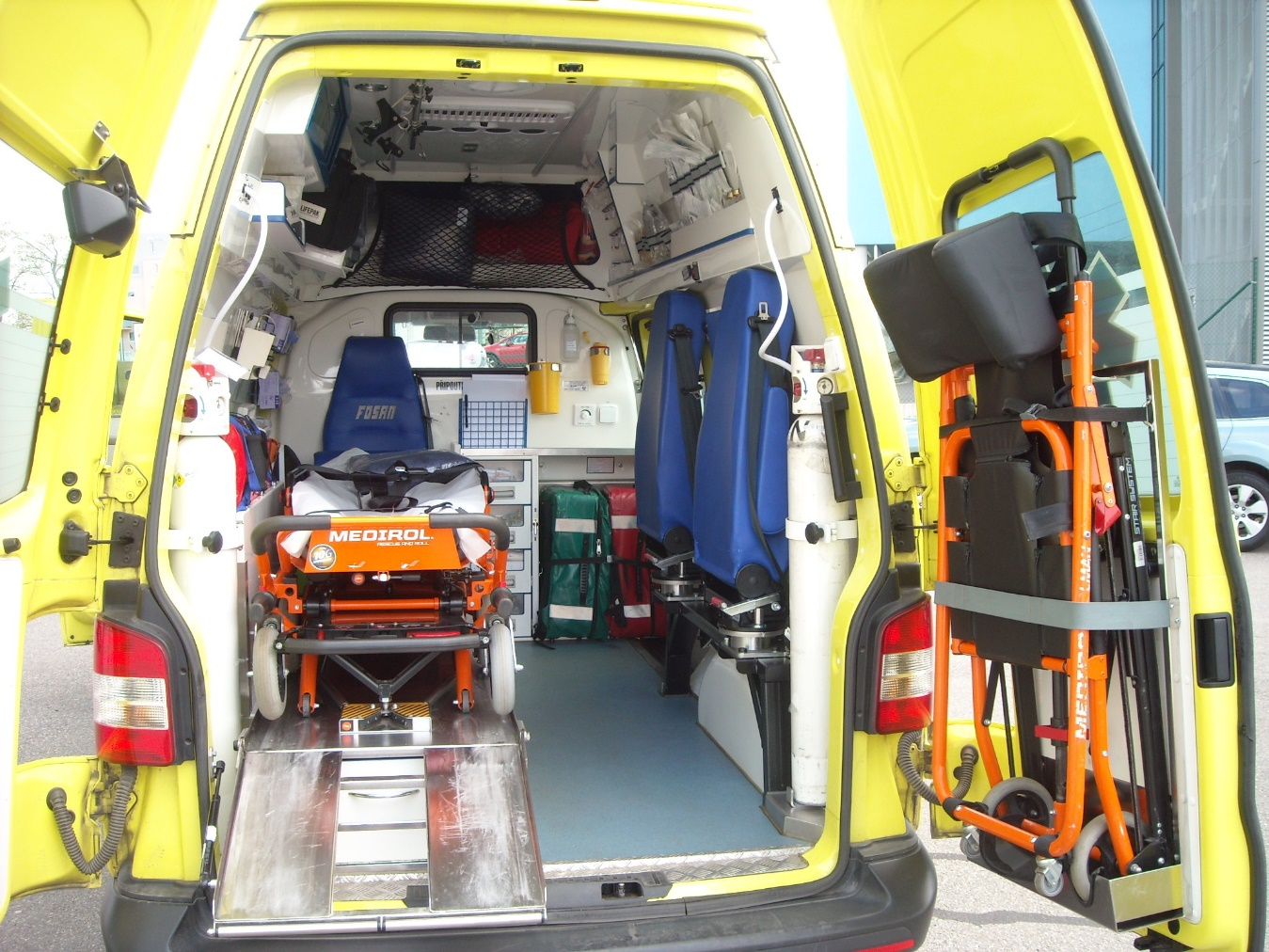
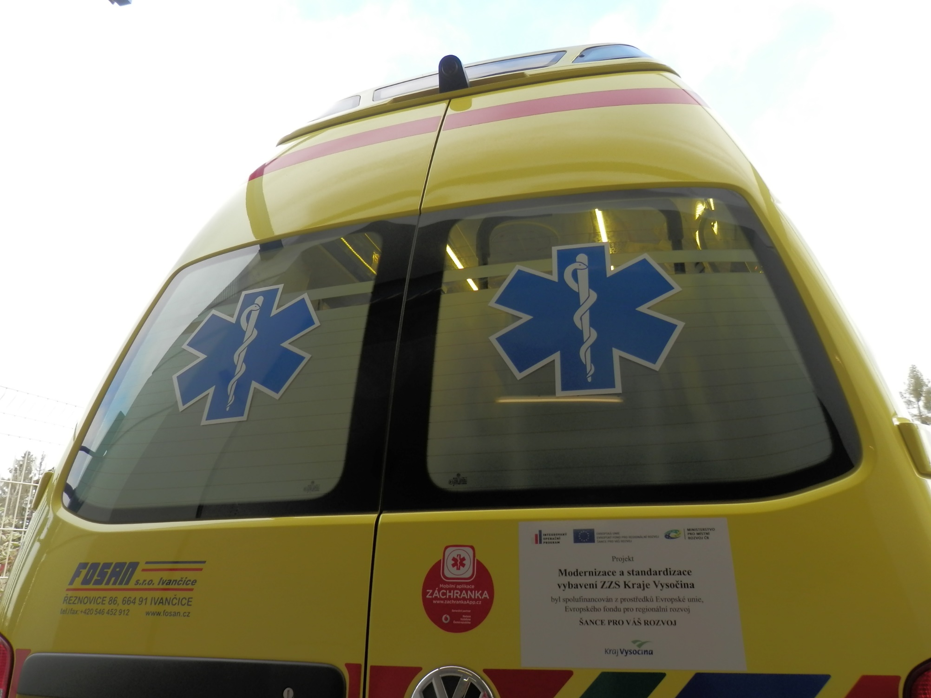
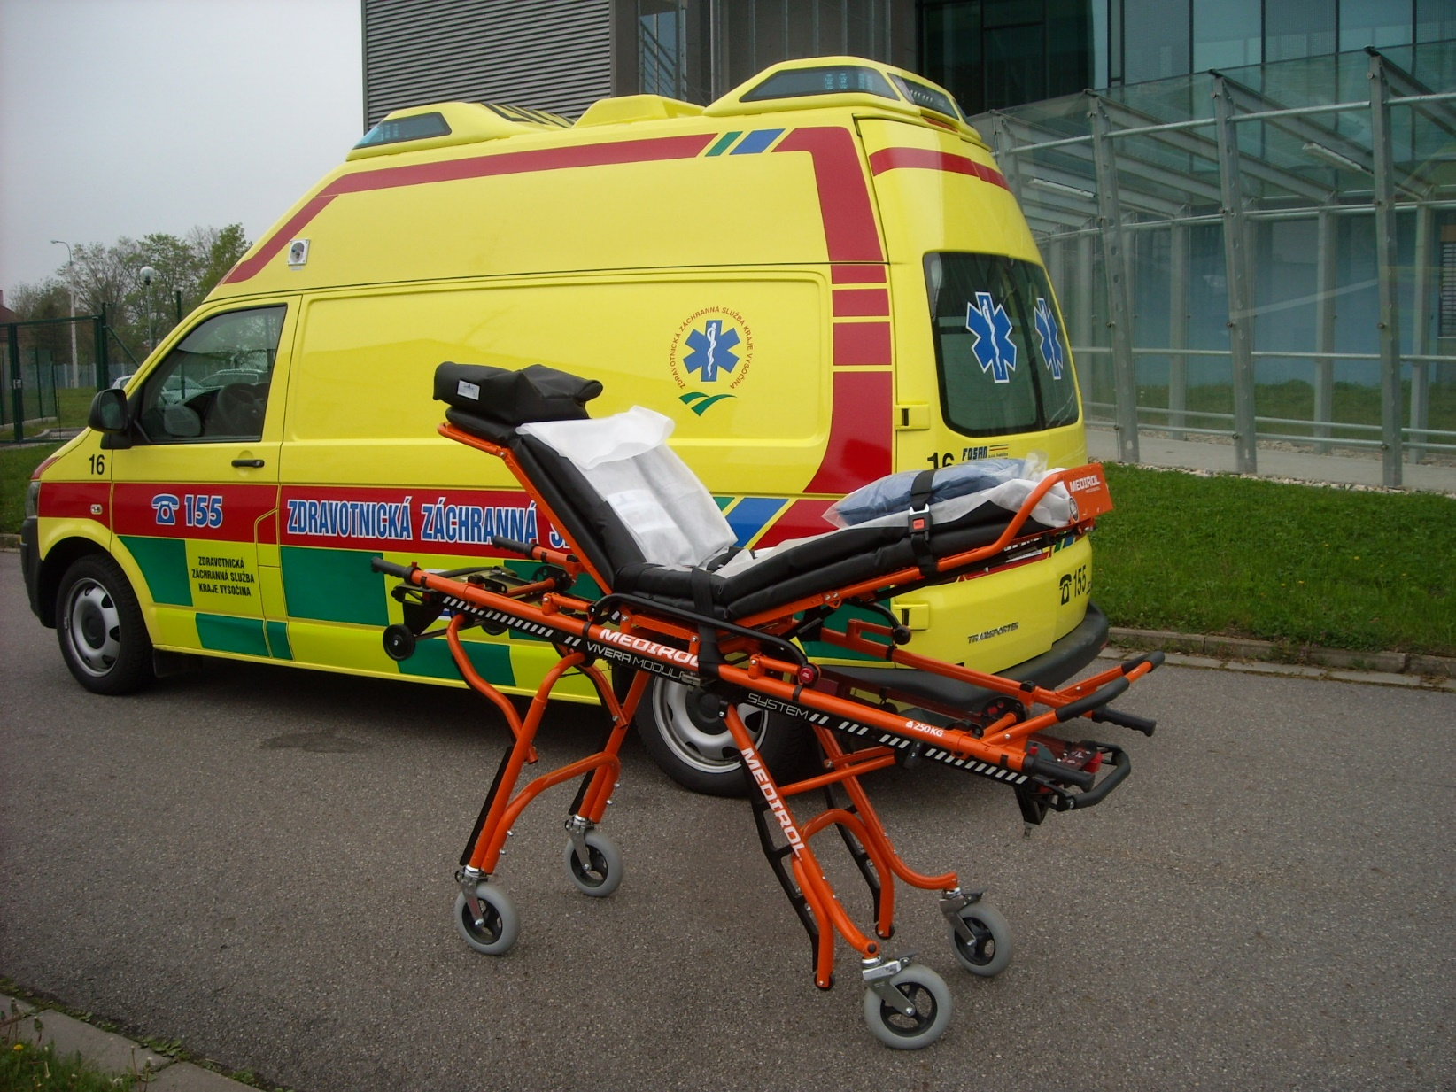
Transportní nosítka s podvozkem 30 ks
3.390.208,50

Slide 5
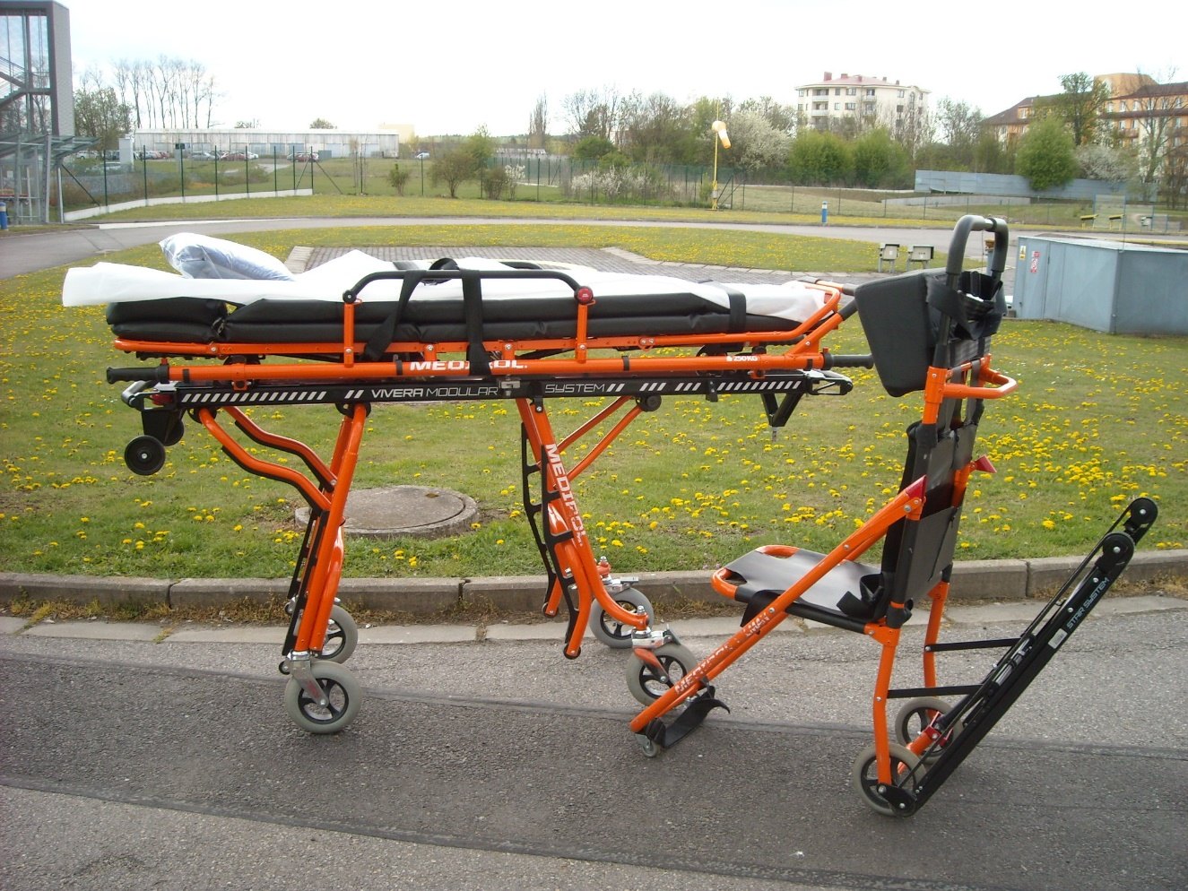
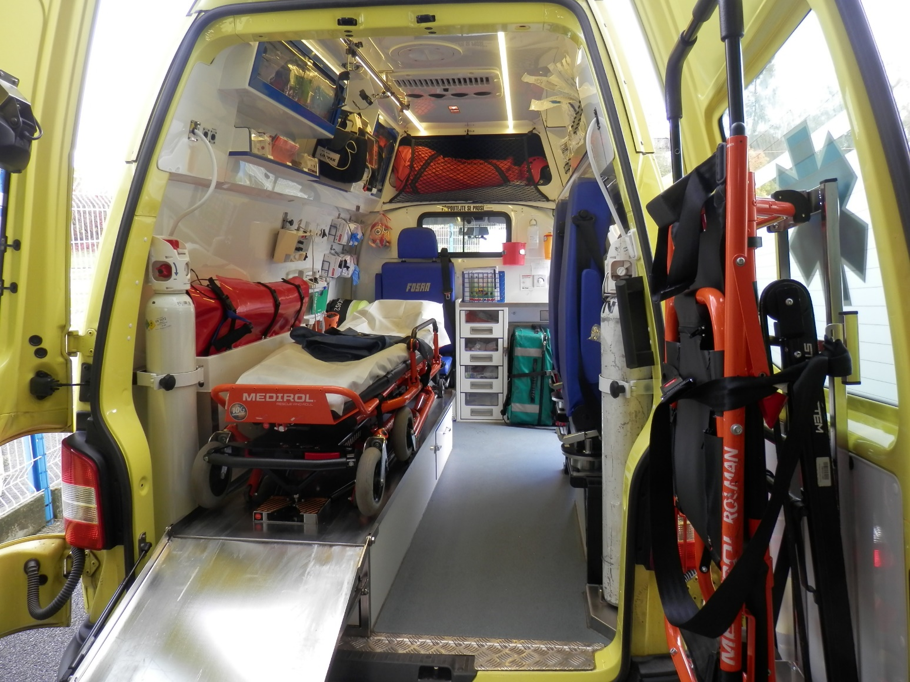
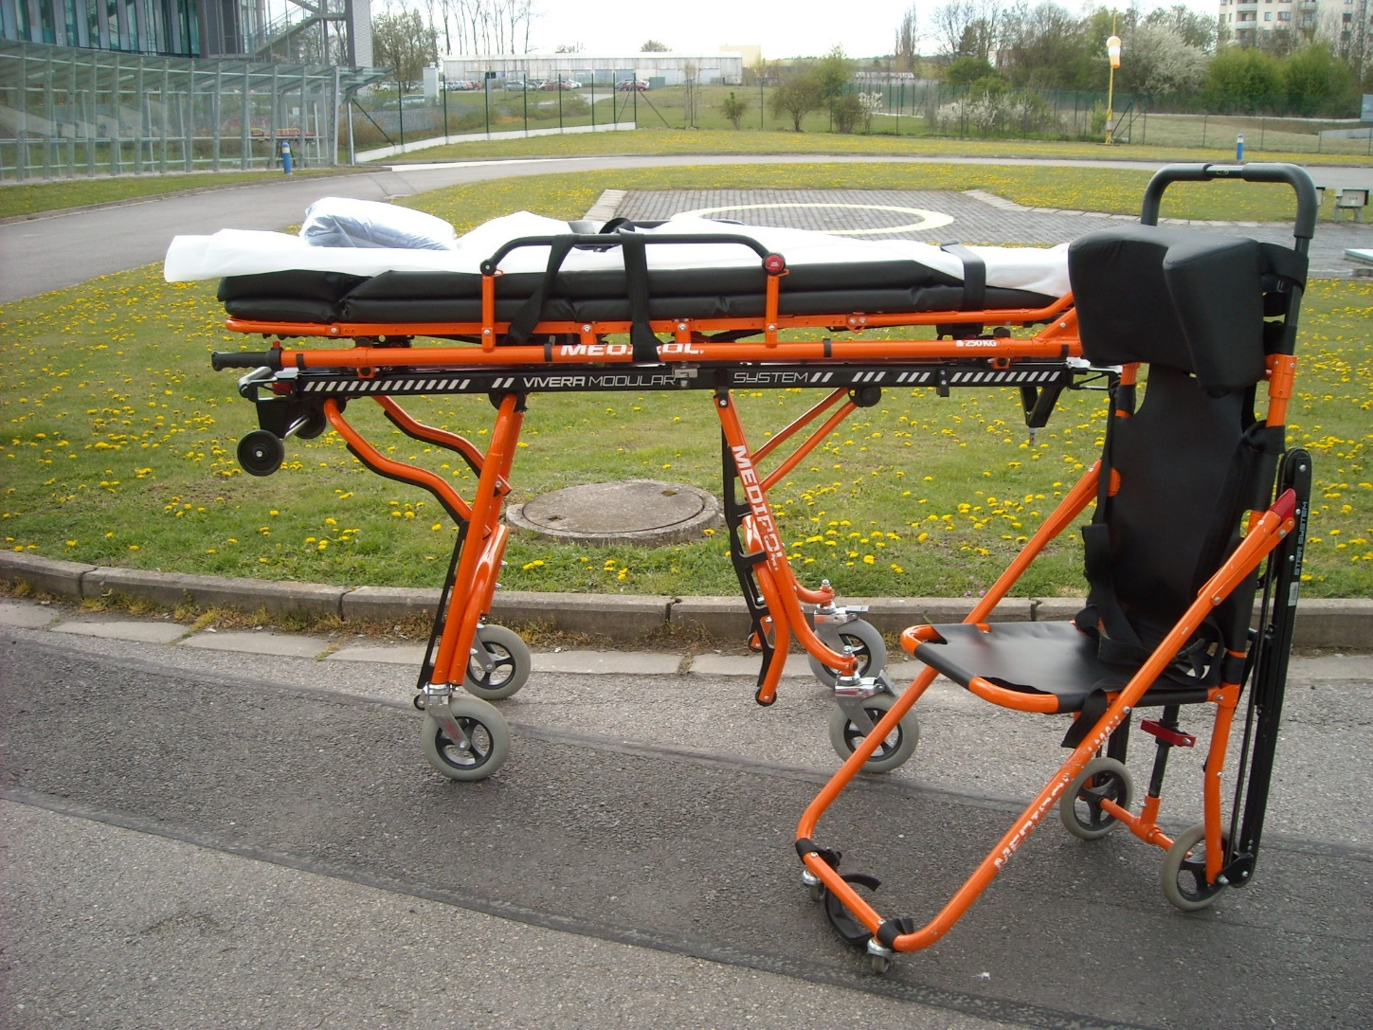
Transportní technika - schodolez 14 ks
363.093,74

Slide 6
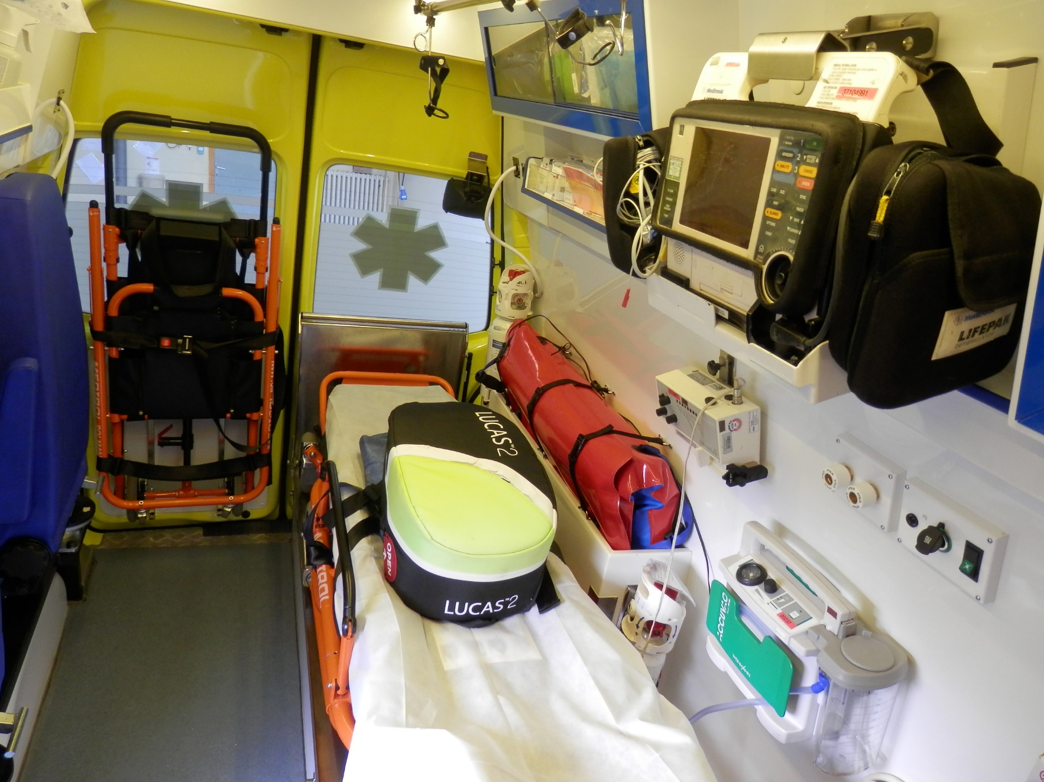
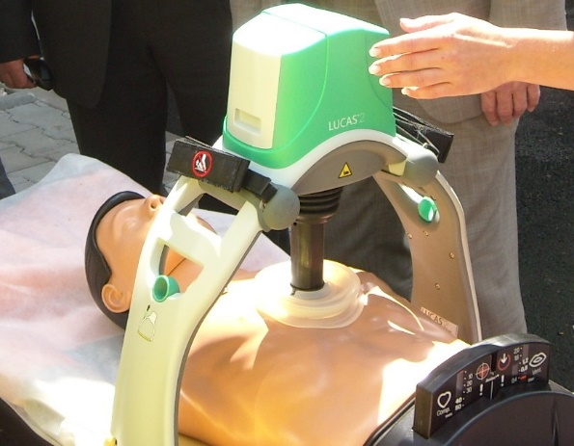
Přístroj na nepřímou srdeční masáž Lucas 40 ks
16.783.210,32

Slide 7
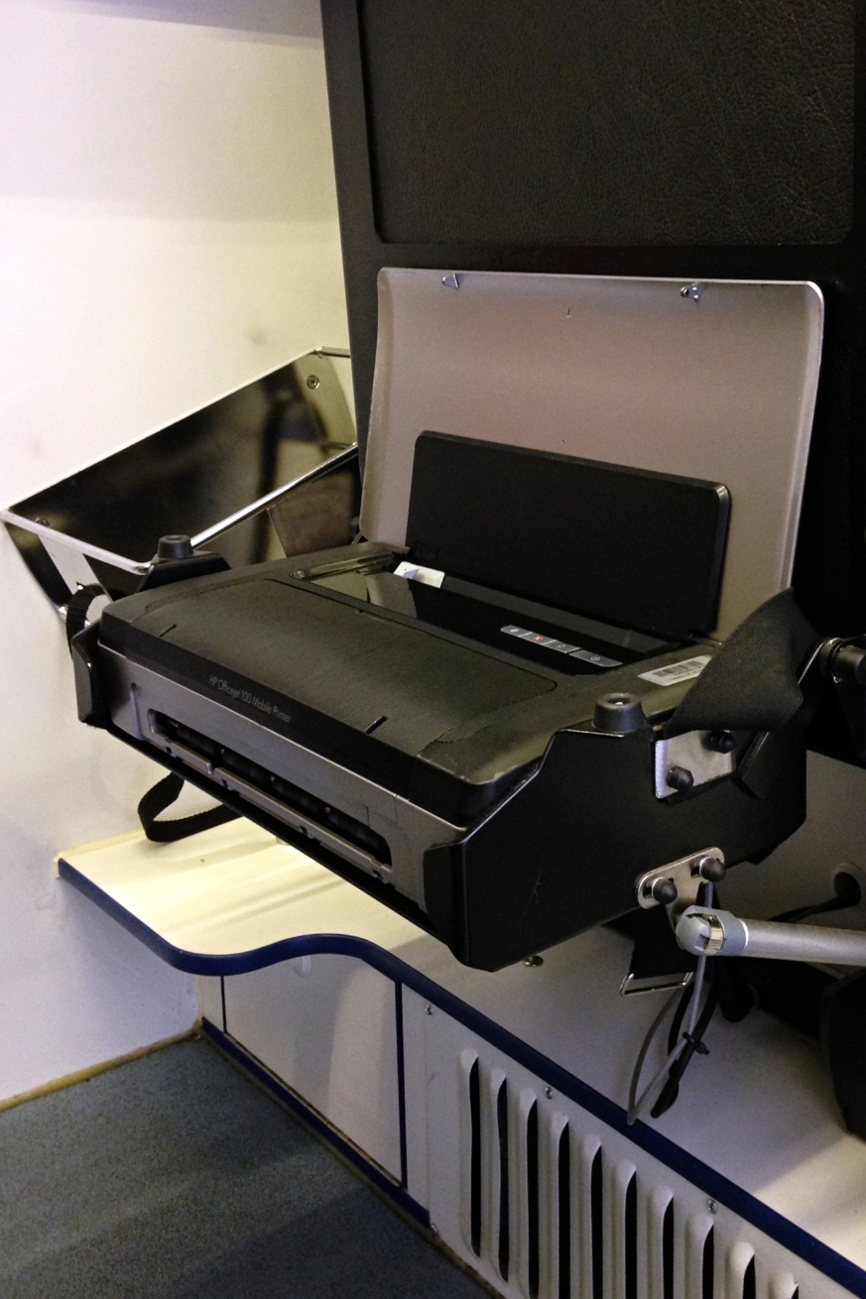
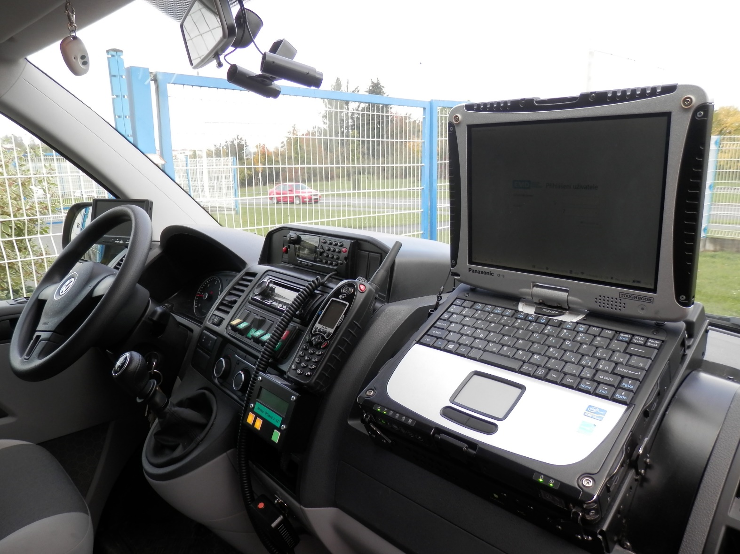
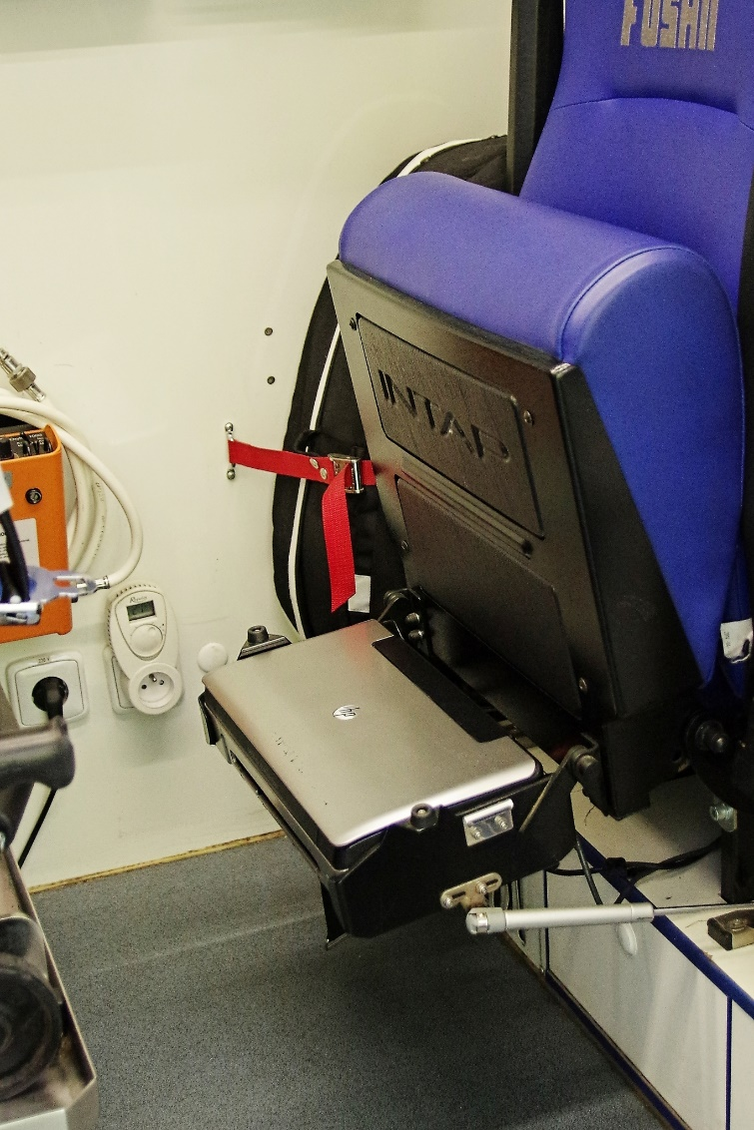
Toughbook-tablet 60 ks
Dokovací stanice do vozidel 20 ks
Tiskárna 60 ks
8.544.179,80
663.881,30
814.603,26

Slide 8
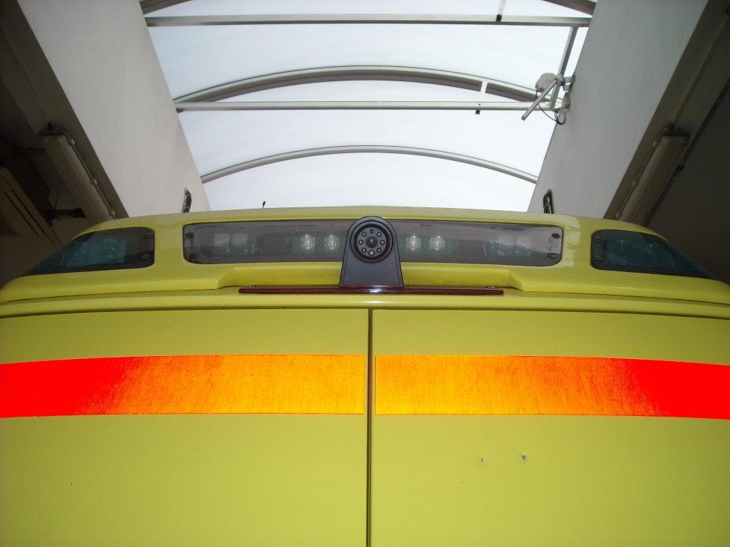
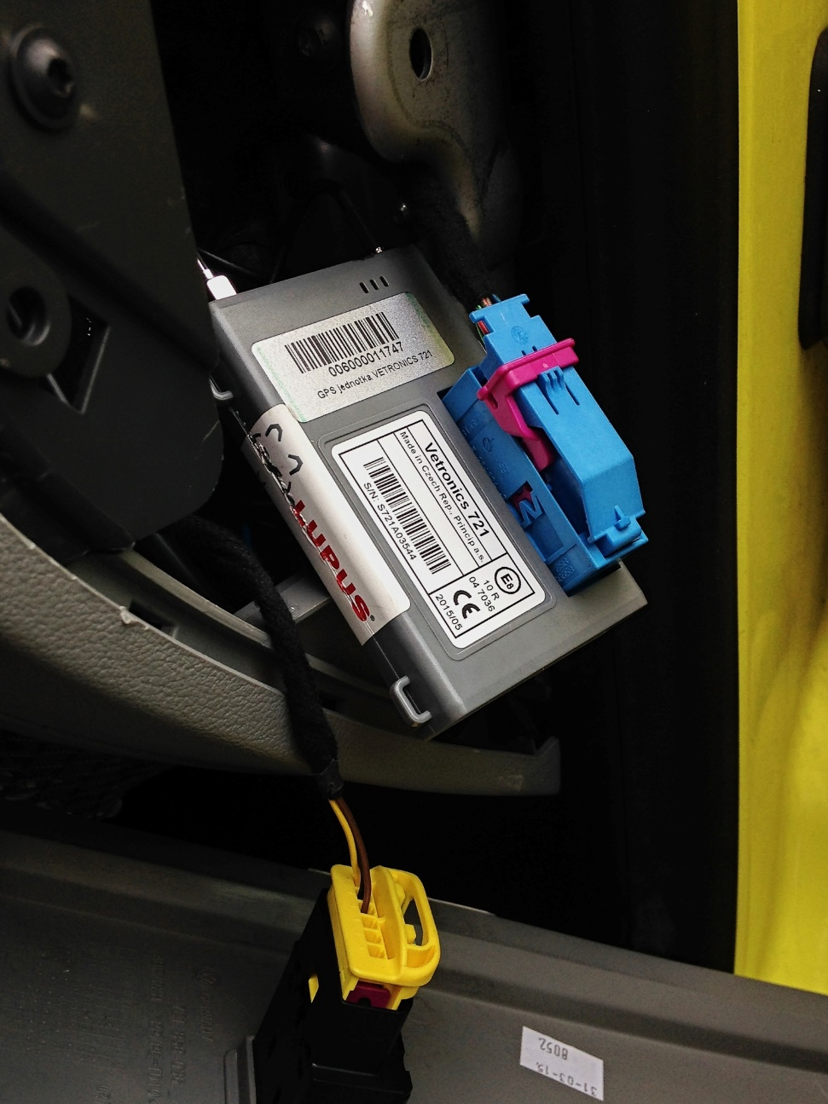
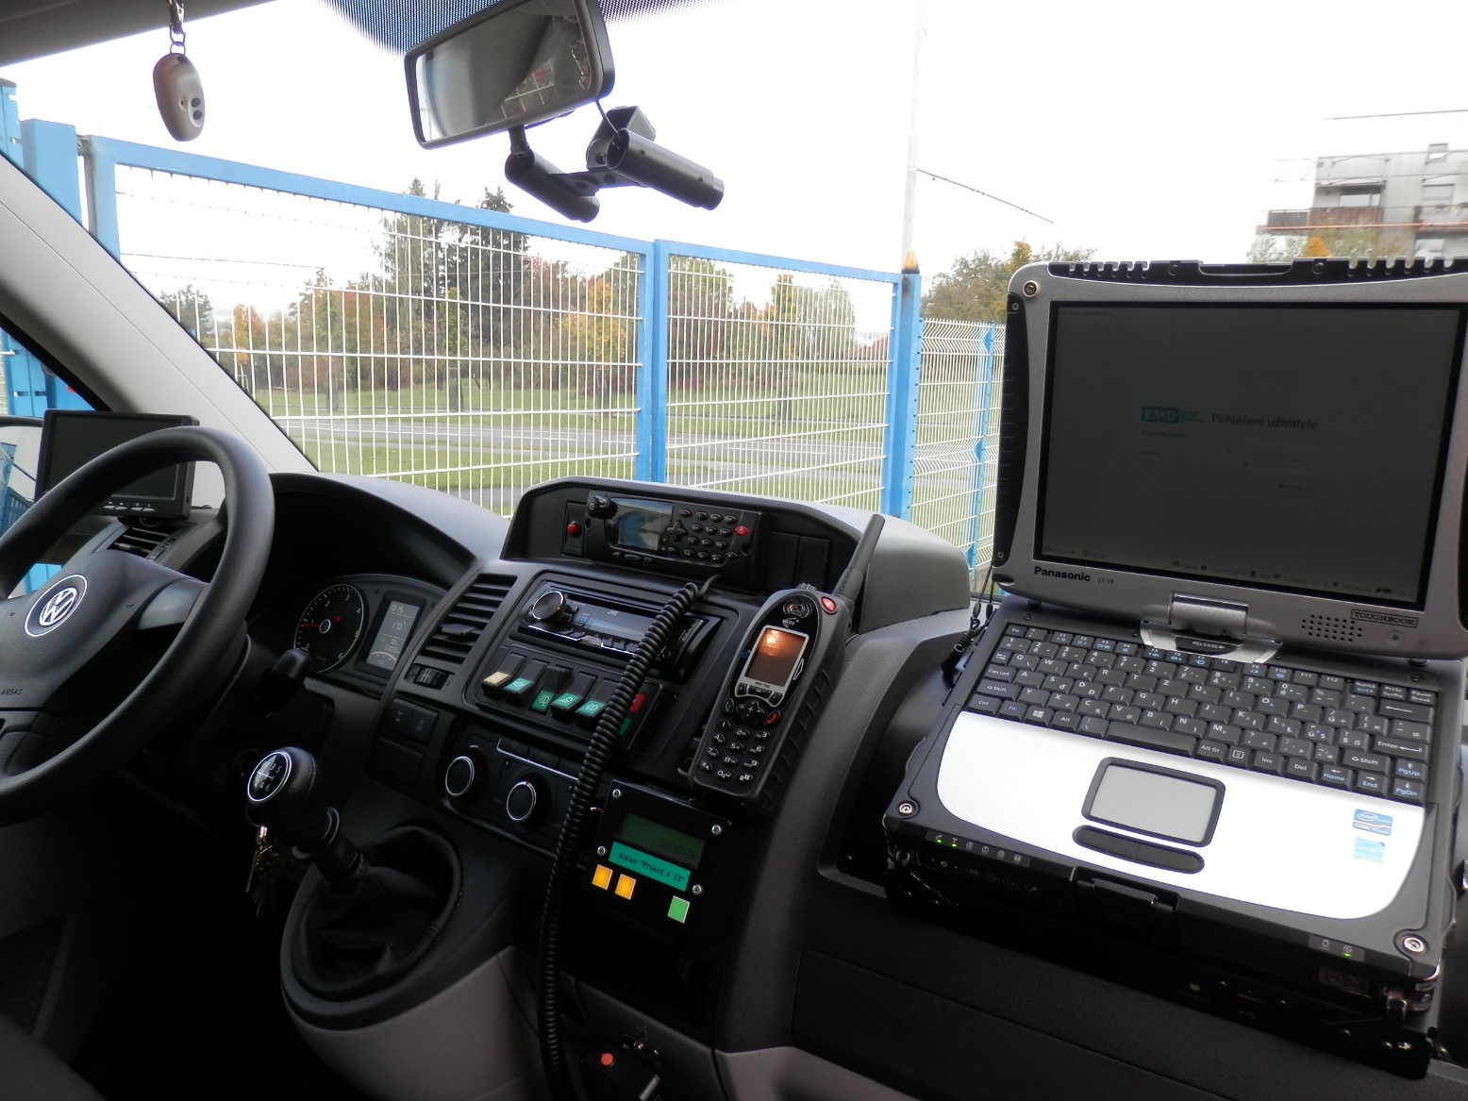
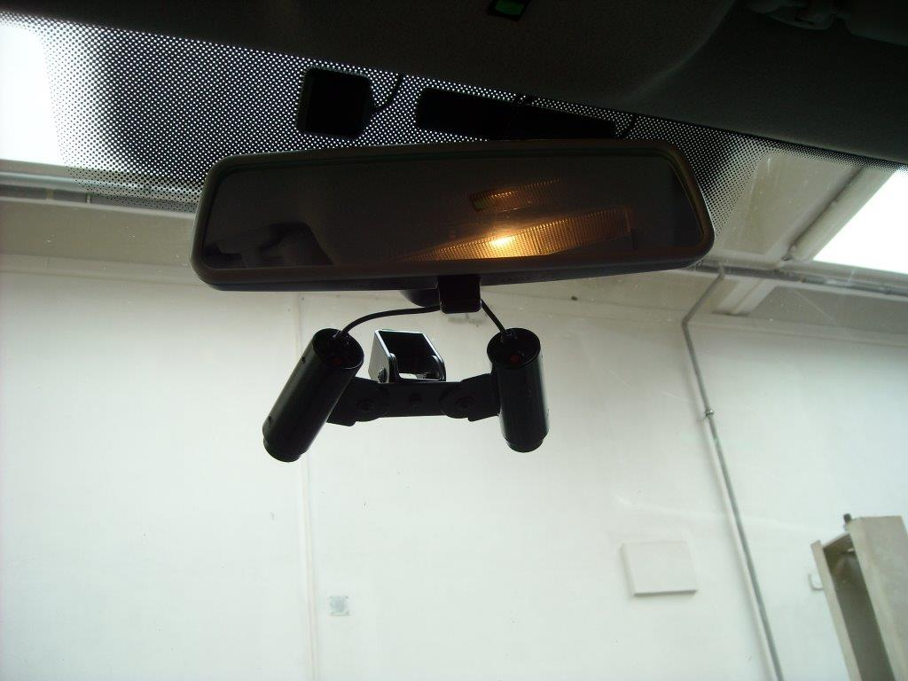
Kamerový systém do vozidel (přední i zadní) 60 ks
GPS jednotka 60 ks
6.570.445,20
874.979,30

Slide 9
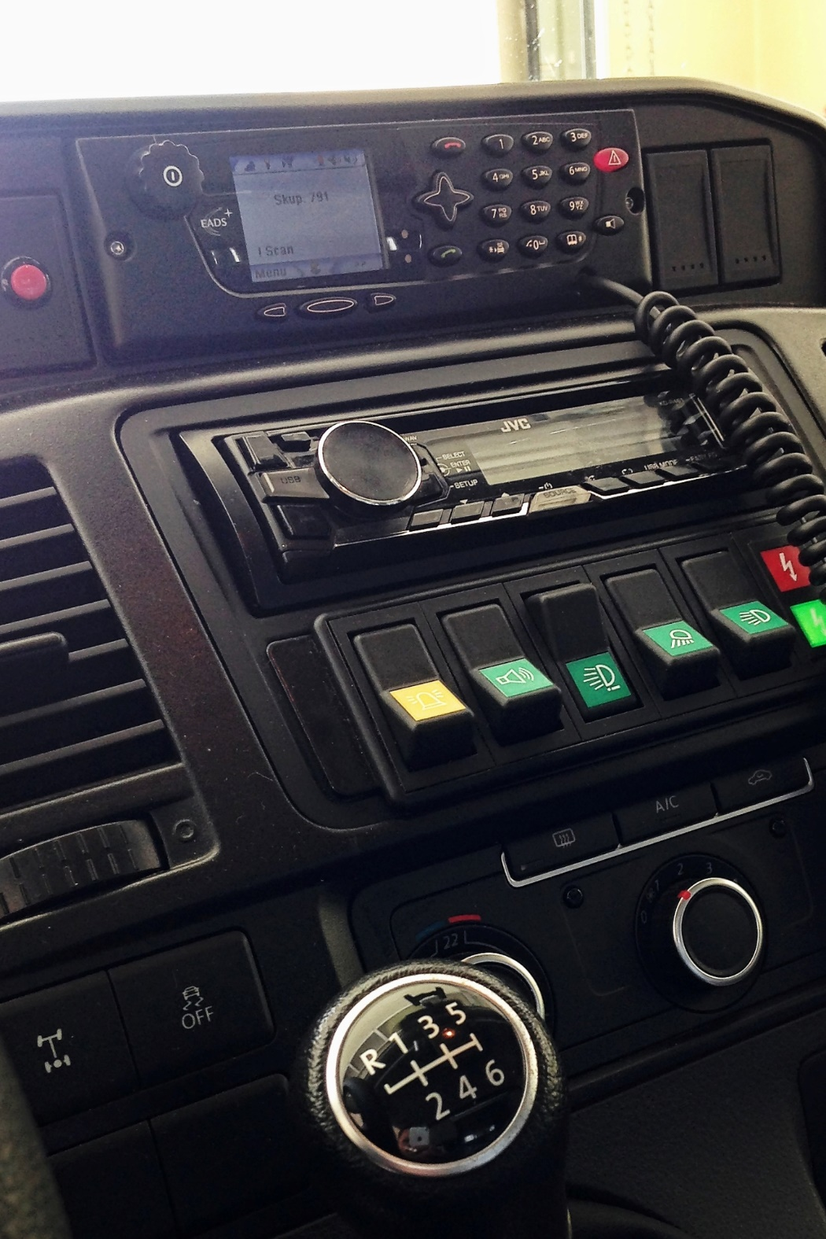
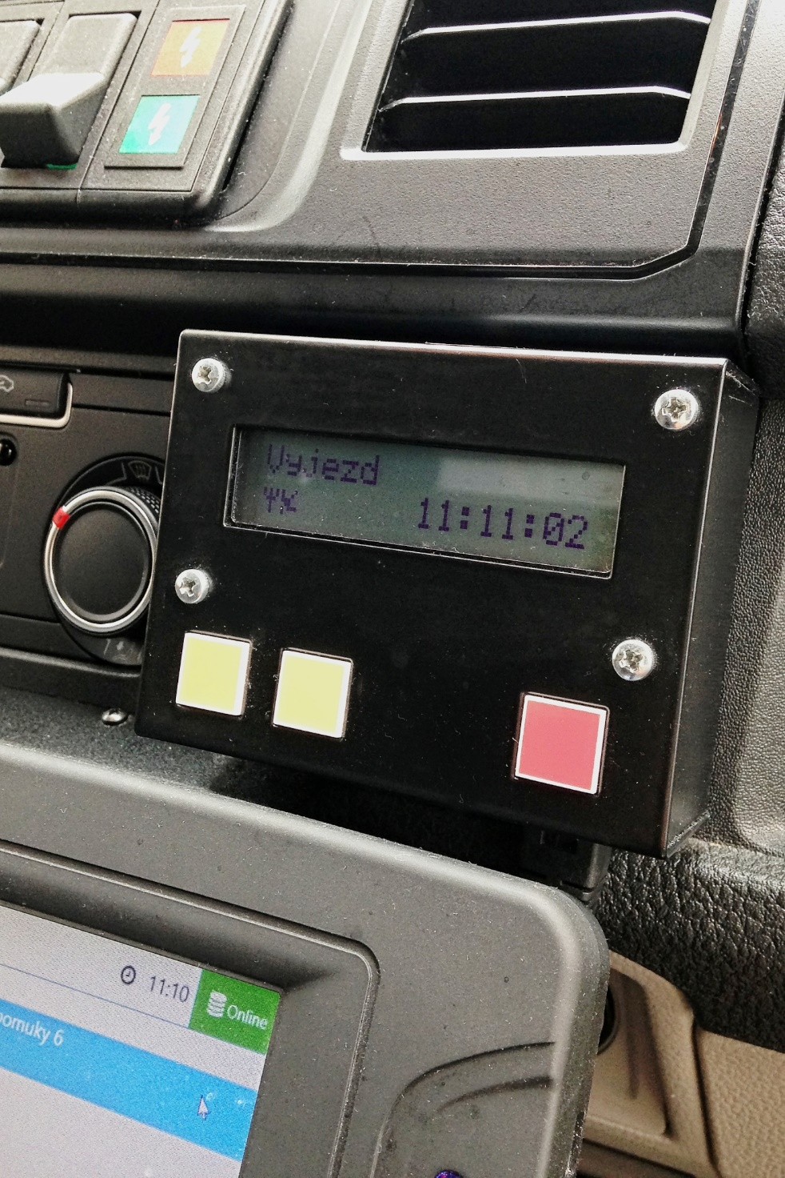
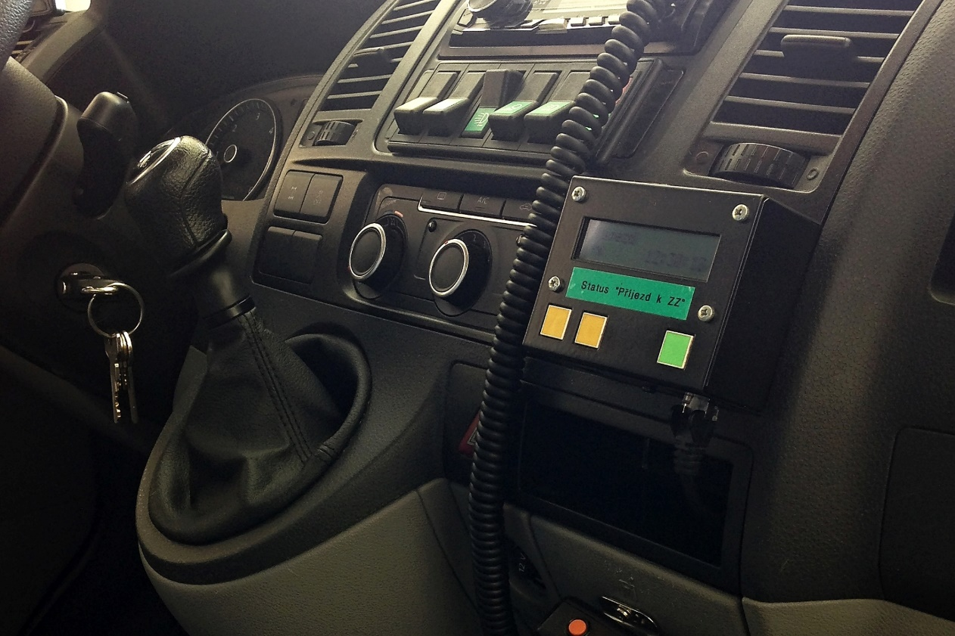
Radiostanice 3G + montážní sady 20 ks
Statusovač 40 ks
1.556.987,90
366.179,20

Slide 10
Děkuji za pozornost

